Slide 1

Презентация к уроку по учебному предмету «Математика» в 4-ом классе на тему «Столбчатые диаграммы»
Волкова Юлия Ивановна, учитель начальных классов,
Государственное бюджетное общеобразовательное учреждение города Москвы
«Школа № 185 имени Героя Советского Союза, Героя Социалистического Труда В.С. Гризодубовой»

Slide 2
Разгадайте слово.
А
Б
В
Г
Д
Е
Ж
З
И
К
Г10 | Д1 | З4 | А2 | И6 | В8 | Ж3 | Б9 | Е3
1
У | К | Н | З | И | П | Я | Ж | Ю | Х
Г | А | Д | С | Ш | Ы | Л | Э | М | Ц
И | К | Н | Т | О | А | М | В | П | Щ
Ь | Д | Е | Л | Б | П | Е | А | Ъ | О
Ц | У | Р | И | В | С | Т | Г | Б | Ф
Х | О | Т | Г | Е | В | П | О | Р | У
И | Т | Ь | Р | А | Е | Д | С | Я | М
Р | О | А | Ю | Л | А | И | П | Й | З
О | М | Ы | Е | Н | Ж | У | С | А | Н
Г | У | Ш | Д | Л | Е | О | Н | М | Д
Д
И
А
Г
Р
А
М
М
А
2
3
4
5
6
7
8
9
10

Slide 3

Посмотрите видеофрагмент.
О чём сегодня будет говорить на уроке?
Сформулируйте тему урока.
Проверьте себя, щёлкнув на слайд.
Тема урока «Столбчатые диаграммы»
Цель урока: научиться извлекать и интерпретировать информацию, представленную на диаграмме.

Slide 4
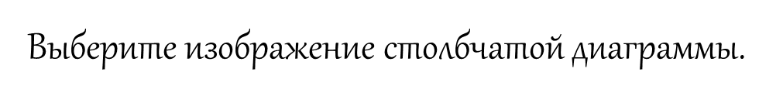
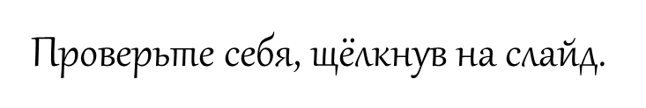
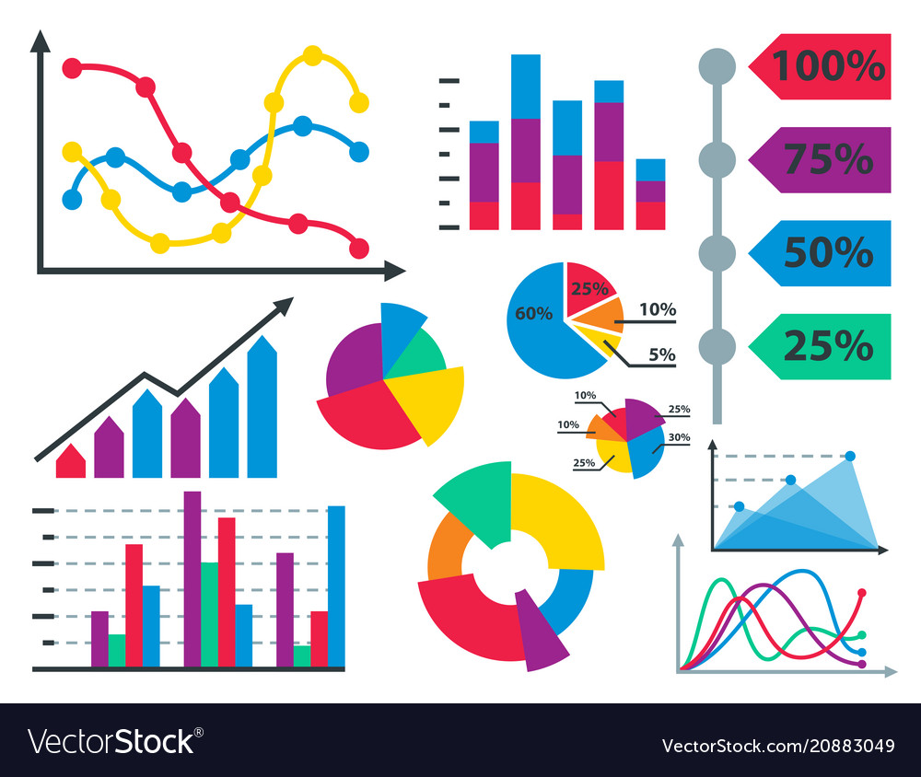
В задании использовано изображение с сайта cdn5.vectorstock.com

Slide 5
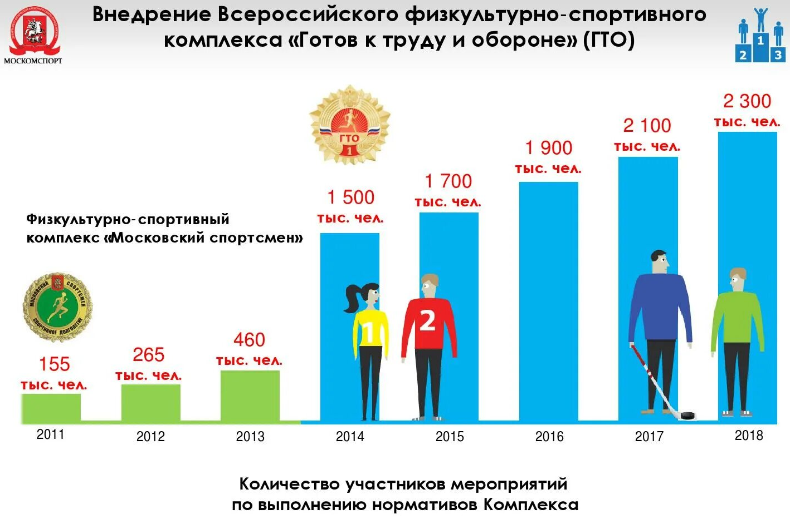
Рассмотрите диаграмму.
Выберите неверное утверждение.
1. С каждым годом количество участников мероприятий по выполнению нормативов комплекса ГТО увеличивается.
2. В 2011-2013 г. комплекс ГТО назывался «Московский спортсмен».
3. Резкое увеличение участников мероприятий по выполнения нормативов комплекса ГТО произошло в 2013 г.
В задании использовано изображение с сайта issuu.com.

Slide 6
Рассмотрите диаграмму.
Определите, чему равно одно деление на диаграмме.
Проверьте себя, щёлкнув на слайд.
20

Slide 7
Рассмотрите диаграмму и дополните высказывания.
Наименьшее количество девочек, которые сдали ГТО учатся в
3-ем классе.
Всего мальчиков, которые сдали ГТО
43 человека.
Всего учащихся, которые сдали ГТО в начальной школе
80 человек.
Проверьте себя, щёлкнув на слайд.

Slide 8




40
Подтягивание на перекладине
Рассмотрите диаграмму.
Расставьте имена детей, которые участвовали в подтягивании на перекладине.
Больше всех подтянулся Аркадий.
Меньше всех подтянулся Ярослав.
Никита подтянулся больше Ярослава и Николая.
35
30
25
Количество подтягиваний, раз
20
15
10
5
Проверьте себя, щёлкнув на слайд.
Николай
Никита
Ярослав
Аркадий

Slide 9
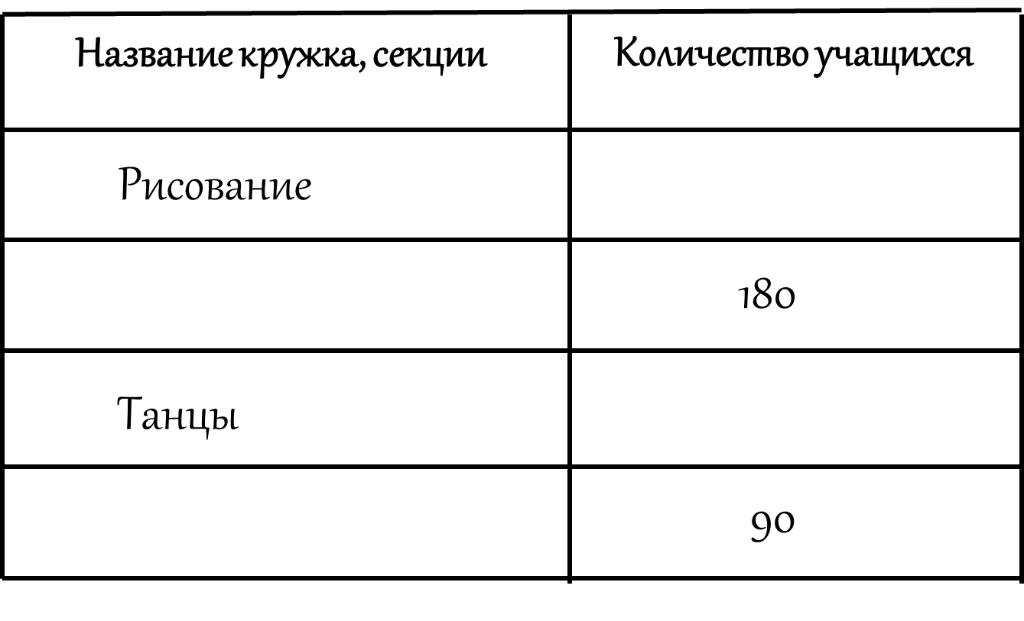

Рассмотрите диаграмму. Вставьте в таблицу данные из диаграммы.
Занятия учащихся в кружках, секциях
270
240
150
210
Плавание
180
150
270
Количество учащихся, чел.
120
Фехтование
90
60
30
Фехтование
Танцы
Плавание
Рисование
Проверьте себя, щёлкнув на слайд.

Slide 10
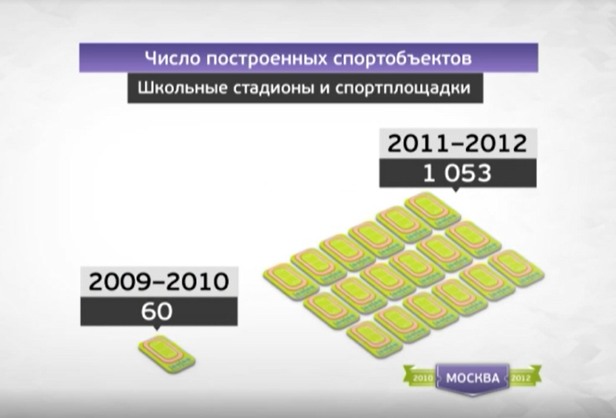
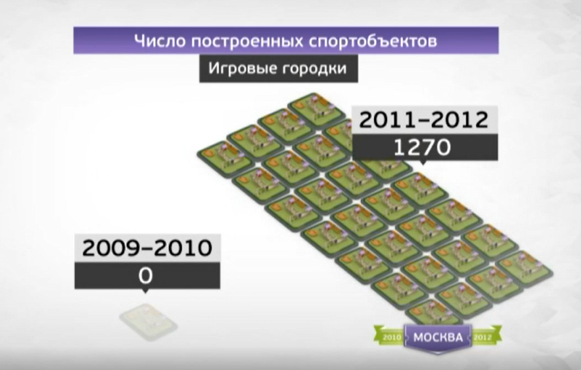
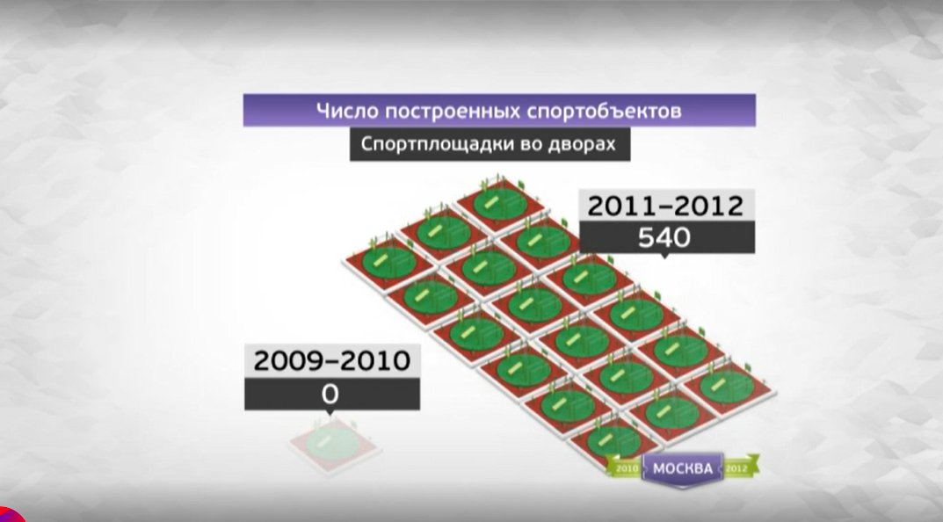
Рассмотрите изображение. Какая диаграмма отражает информацию?
Школьные стадионы,
площадки
Игровые площадки
Площадки во дворе
А
В
С
Проверьте себя, щёлкнув на слайд.
В задании использовано изображение с сайта smotrim.ru

Slide 11
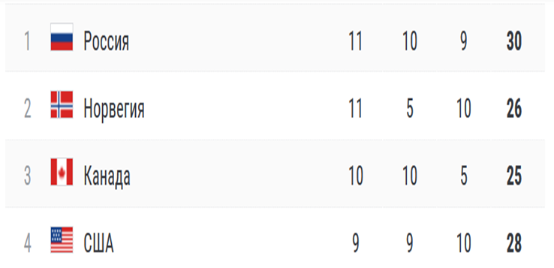
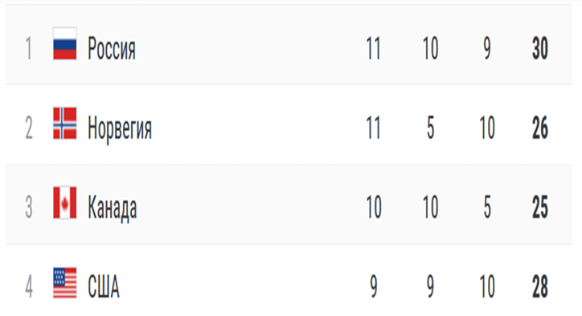
Рассмотрите таблицу медального зачёта Олимпиады 2014 г.
Золото
Серебро
Бронза
Восстановите диаграмму, используя данные из таблицы.
40
Медальный зачёт
35
30
25
Количество медалей, шт.
Проверьте себя, щёлкнув на слайд.
20
15
10
5
Канада
Норвегия
Россия
США
В задании использовано изображение с сайта championat.com

Slide 12
Рассмотрите диаграмму.
Назовите самый популярный вид спорта в Московской области.
Назовите менее популярные виды спорта в Московской области.
Какими видами спорта занимаются более 40 000 чел.
Сколько человек занимаются хоккеем?
Сколько человек занимаются водными видами спорта?

Slide 13
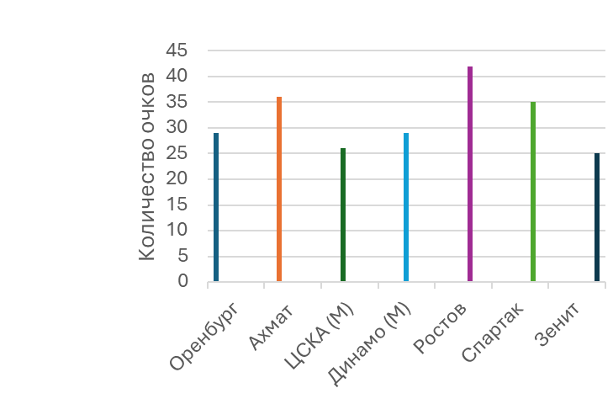
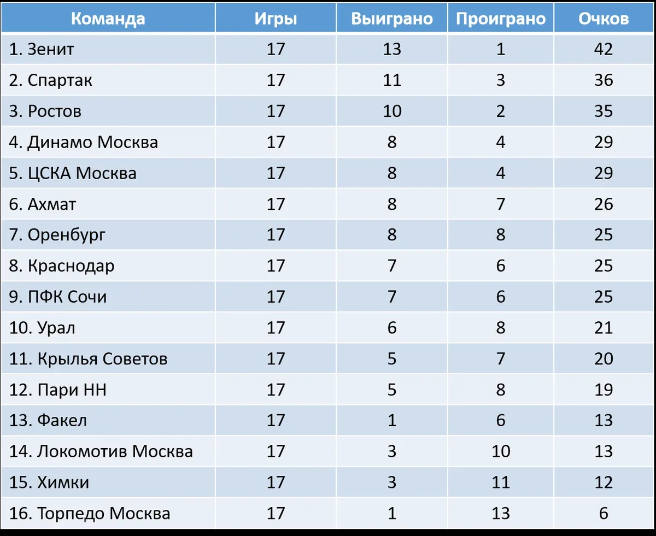
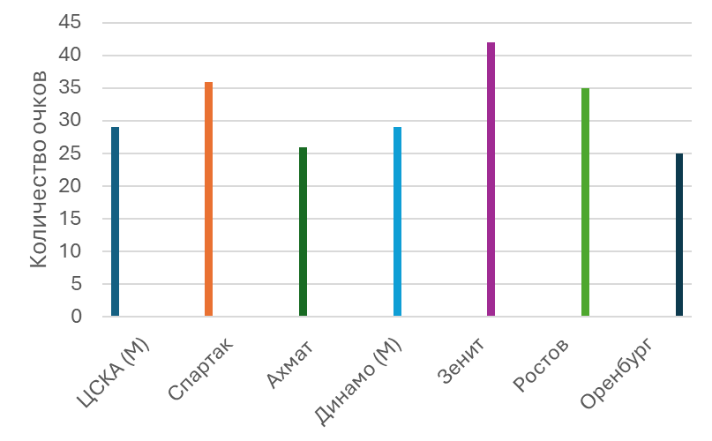
Выполните задания.
Проверьте себя, щёлкнув на слайд.
1. Какой диаграммы НЕ бывает?
круговая
волнистая
столбчатая
линейная
2. Рассмотрите таблицу. Какая диаграмма отражает данные таблицы.
В задании использовано изображение с сайта vesiskitim.ru

Slide 14
3. Заполните таблицу по диаграмме.
Название страны | Количество побед
Канада
5
Россия
4
Словакия
1
Финляндия
2
Чехия
5
Швеция
5
Проверьте себя, щёлкнув на слайд.

Slide 15
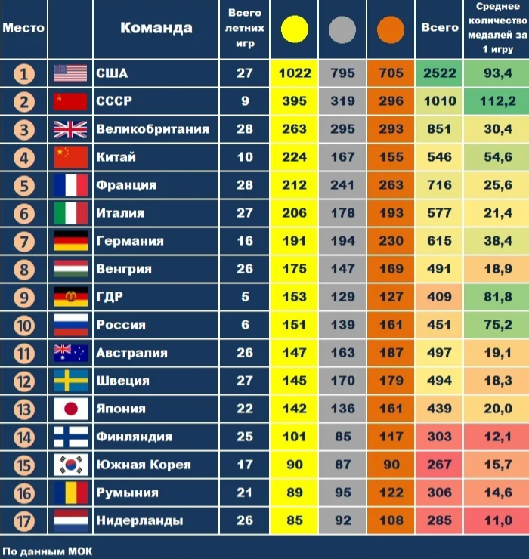
4. Постройте диаграмму по таблице.
Рейтинг стран по количеству золотых медалей
Рейтинг стран по количеству медалей на летних Олимпийских играх.
450
400
350
300
250
Количество медалей.
200
150
100
50
Китай
СССР
Швеция
Германия
Проверьте себя, щёлкнув на слайд.
В задании использовано изображение с сайта 9111.ru

Slide 16
Какое изображение лучше всего описывает ваши знания
по теме «Столбчатые диаграммы»?

